Slide 1
Presentation
Equiper bracelet et vérifier connexion à ordinateur
Equiper casque audio, jouer vidéo et enregistrer physio.
Presenter tache 1
Equiper casque audio

Slide 2
EXPERIMENTATION EN COURS
Ne pas déranger, merci d’avance

Slide 3
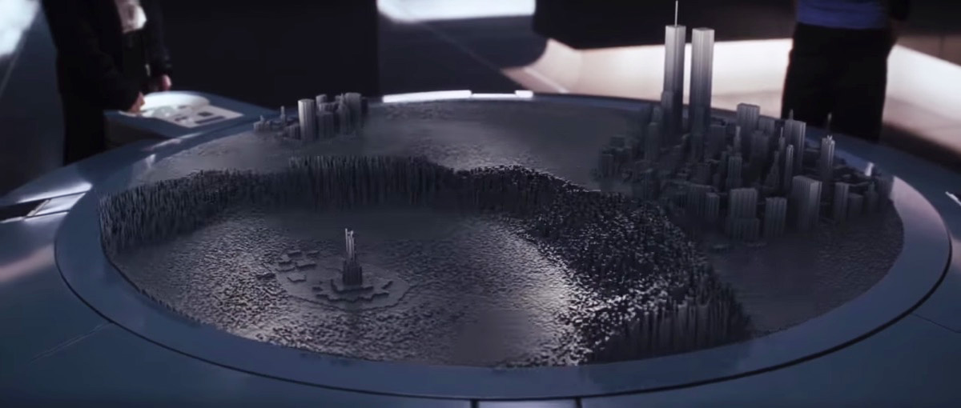
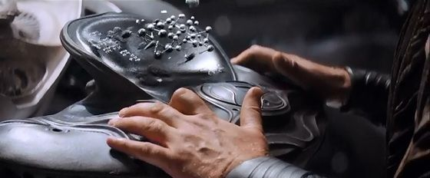
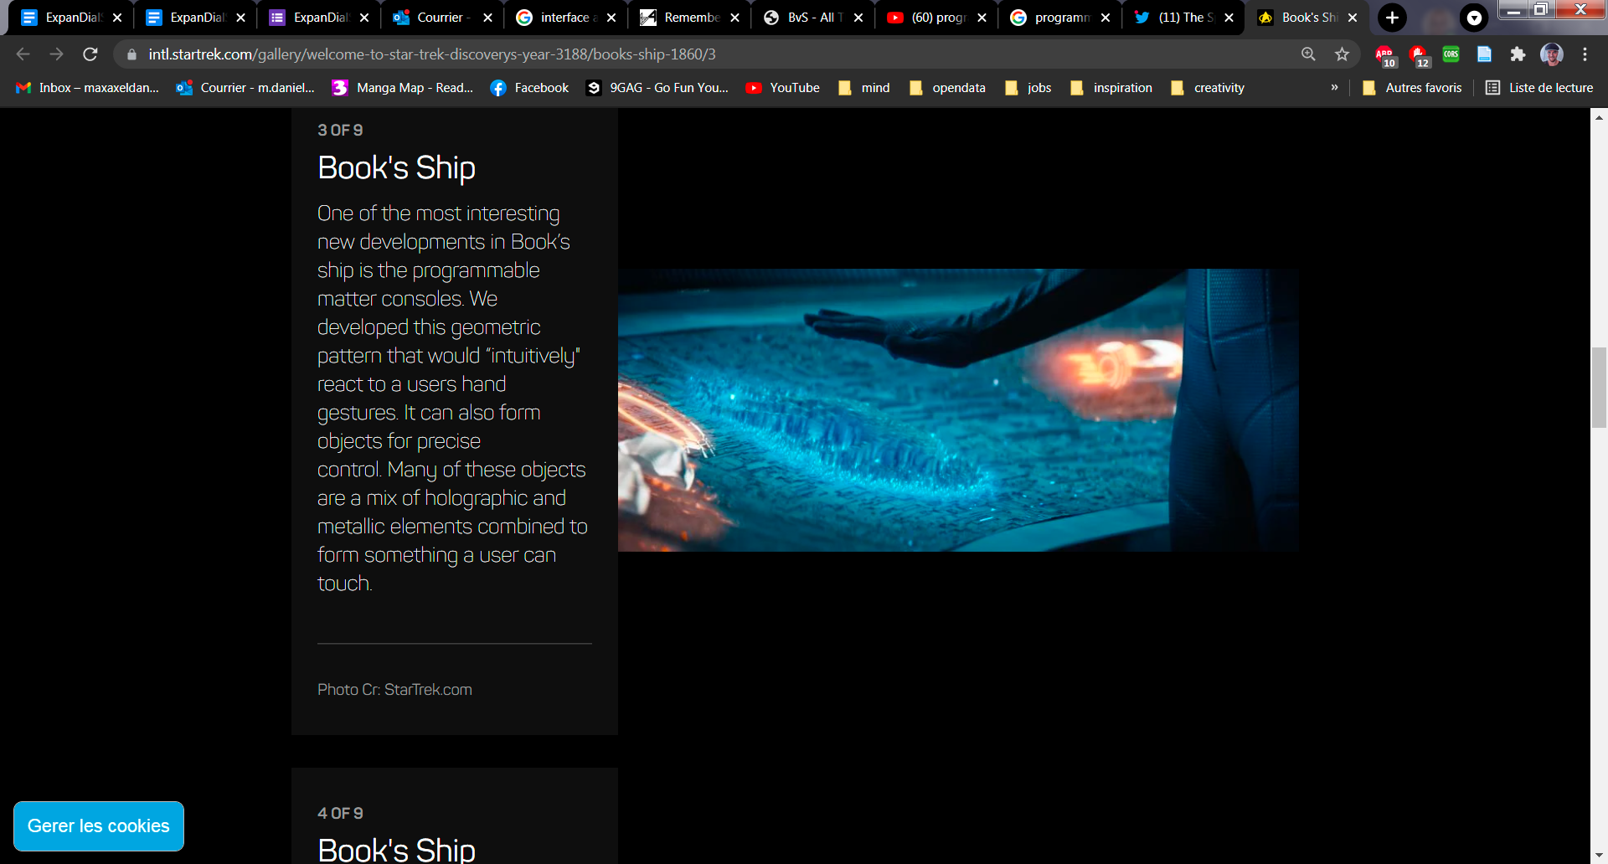
X-Men
X-Men (2000)
Man of Steel (2013)
Star Trek : Discovery (2017 – )

